Slide 1
专业综合实践与训练
多媒体展示系统
网络游鱼
LAN MULTI-SCREEN AQUARIUM
让一条鱼跨越多个物理屏幕，连续游动
张方晋 · 计算机科学与技术23级3班
2026.06
Notes:
老师好，我是计算机科学与技术专业的张方晋。本次专业综合实践的题目是《多媒体展示系统——网络游鱼》。项目由我独立完成，目标是在同一局域网的多台电脑之间，实现游鱼连续跨屏移动的多媒体展示效果。

Slide 2
01 · 问题分析
项目要解决什么
02 / 10 · 0:35–1:20
一个动画对象，跨越多个物理屏幕
01
02
03
自动发现与拓扑
自然游鱼动画
可靠跨屏移交
主机自动上线
维护上下左右邻居
随机方向 / 速度 / 颜色
摆尾、转向与伪3D层次
状态保持、方向一致
尽量不重复、不丢失
补充能力
水流音效 · 参数控制 · 联机状态 · 异常降级
核心价值：多媒体表现 × 局域网协同
Notes:
系统主要解决三个问题：第一，多台主机如何自动发现并确定上下左右关系；第二，如何生成具有随机方向、速度、大小、颜色和摆尾效果的游鱼动画；第三，鱼离开当前屏幕后，如何保持原有状态进入相邻屏幕，并尽量避免重复和丢失。除此之外，系统还需要提供水流音效、参数控制、联机状态显示和异常降级功能。

Slide 3
02 · 技术路线
为什么选择 Python + Pygame
03 / 10 · 1:20–2:00
JavaFX
Unity
OpenGL
Python + Pygame
选择 Python + Pygame
普通PC即可运行
部署和调试简单
动画与网络兼顾
不依赖特殊硬件或商业授权
适合课程项目周期与三机联调
Pygame渲染 + UDP实时通信
UDP
+ JSON 配置 · 无数据库 · 无中心服务器
Notes:
设计阶段比较了 JavaFX、Unity、OpenGL 和 Python Pygame 等方案。考虑到课程项目需要快速部署、普通电脑即可运行，并且功能需求允许二维或三维动画，我最终选择 Python 加 Pygame。画面采用二维绘制，通过深度缩放、阴影、旋转和层次排序形成伪三维效果；网络部分采用 UDP，配置使用 JSON 文件，不需要部署数据库或中心服务器。

Slide 4
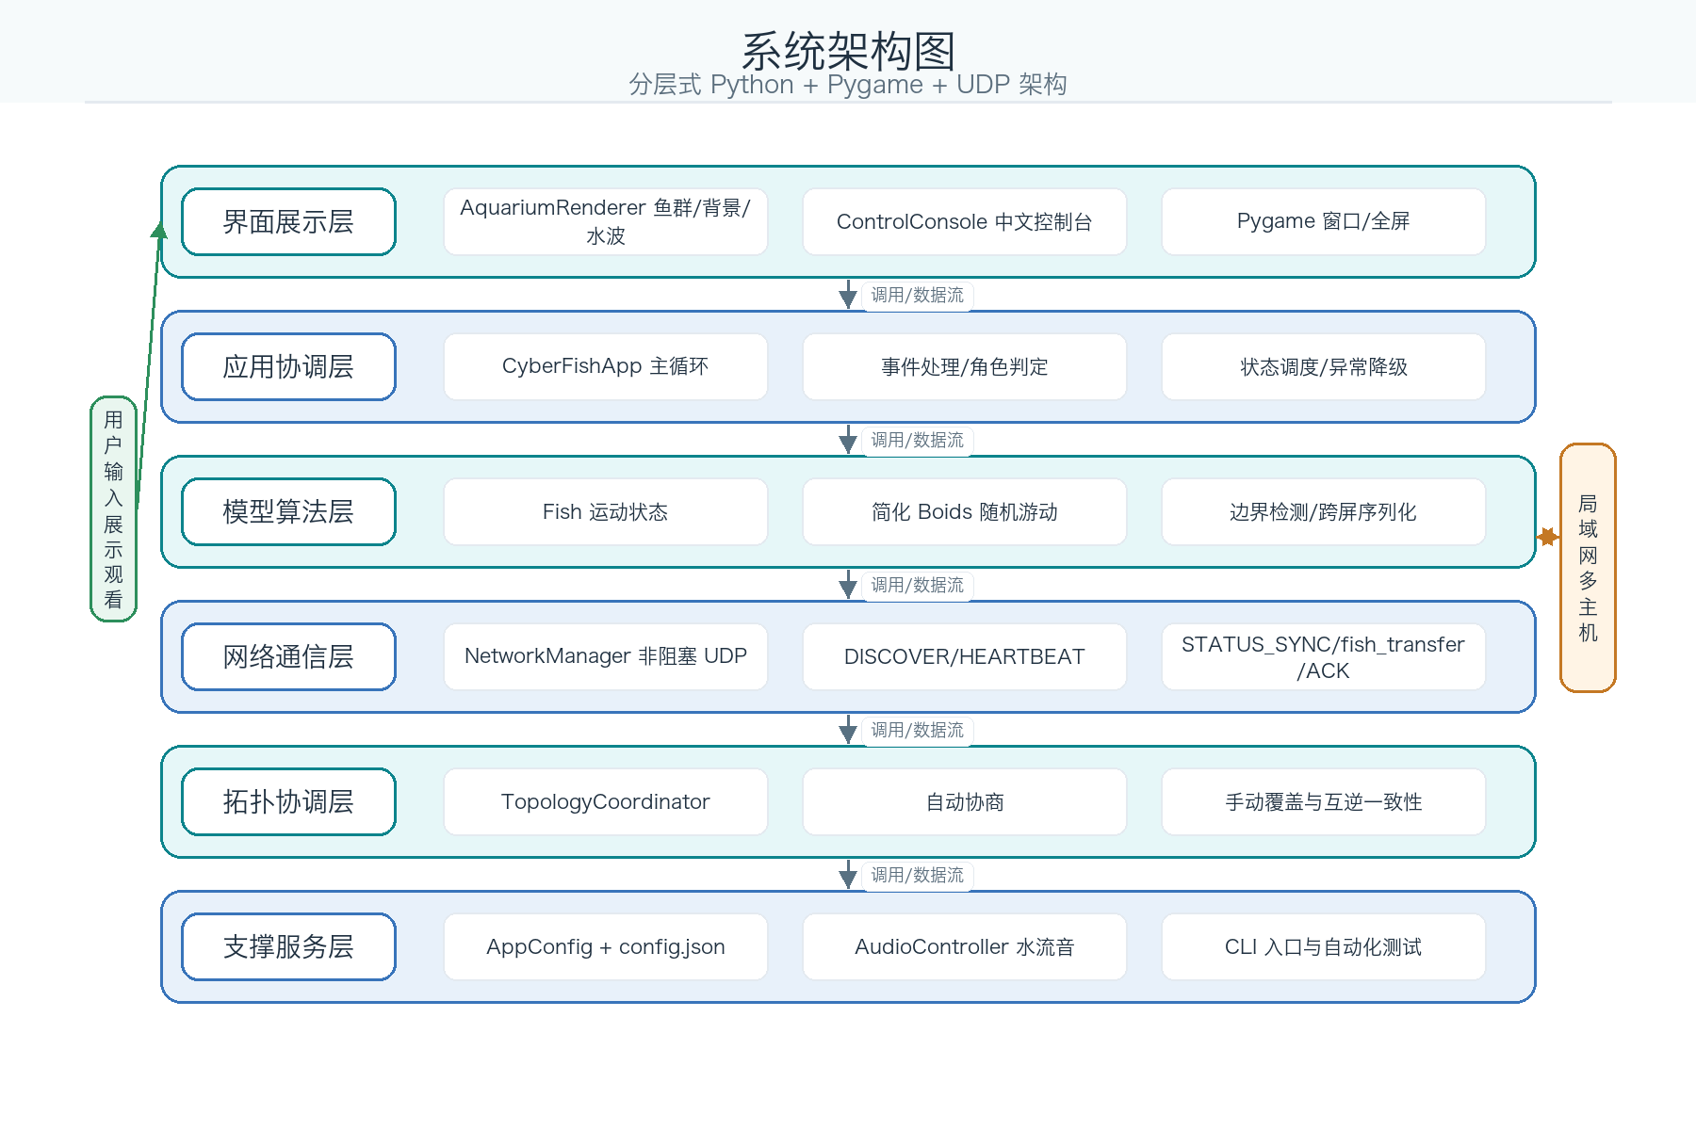
03 · 分层设计
系统总体架构
04 / 10 · 2:00–2:50
非阻塞 UDP · 事件 → 网络 → 运动 → 同步 → 渲染 · 目标 60 FPS
Notes:
系统采用分层设计。界面展示层负责鱼群、背景、水波纹和控制台；应用协调层负责主循环和模块调度；模型层负责鱼的运动、边界检测和状态序列化；网络层负责 UDP 报文；拓扑层维护上下左右邻居；支撑层负责配置、音效和测试。主循环按照事件处理、网络轮询、鱼群更新、状态同步和画面渲染的顺序运行，目标帧率为每秒六十帧。

Slide 5
04 · 屏幕关系
难点一：多机屏幕拓扑
05 / 10 · 2:50–3:45
拓扑决定：鱼从哪个方向游出，就进入哪台相邻主机
左侧展示节点
中间管理员
右侧展示节点
display_node
admin
display_node
选择节点 → 指定左/右
left ← 互逆 → right
DISCOVER / HEARTBEAT
TOPOLOGY_UPDATE
手动覆盖
发现并维护在线节点
自动协商与互逆确认
适配真实屏幕摆放
Notes:
第一个实现难点是屏幕拓扑。系统把每台电脑看成一个节点，拓扑中保存左、右、上、下四个邻居。节点通过 DISCOVER、HEARTBEAT 和 TOPOLOGY_UPDATE 消息发现彼此并协商关系。自动协商无法准确反映实际摆放时，管理员可以在控制台选择在线主机并手动指定方向。相邻关系要求互逆，例如本机右侧是节点B，那么节点B的左侧就应当是本机。

Slide 6
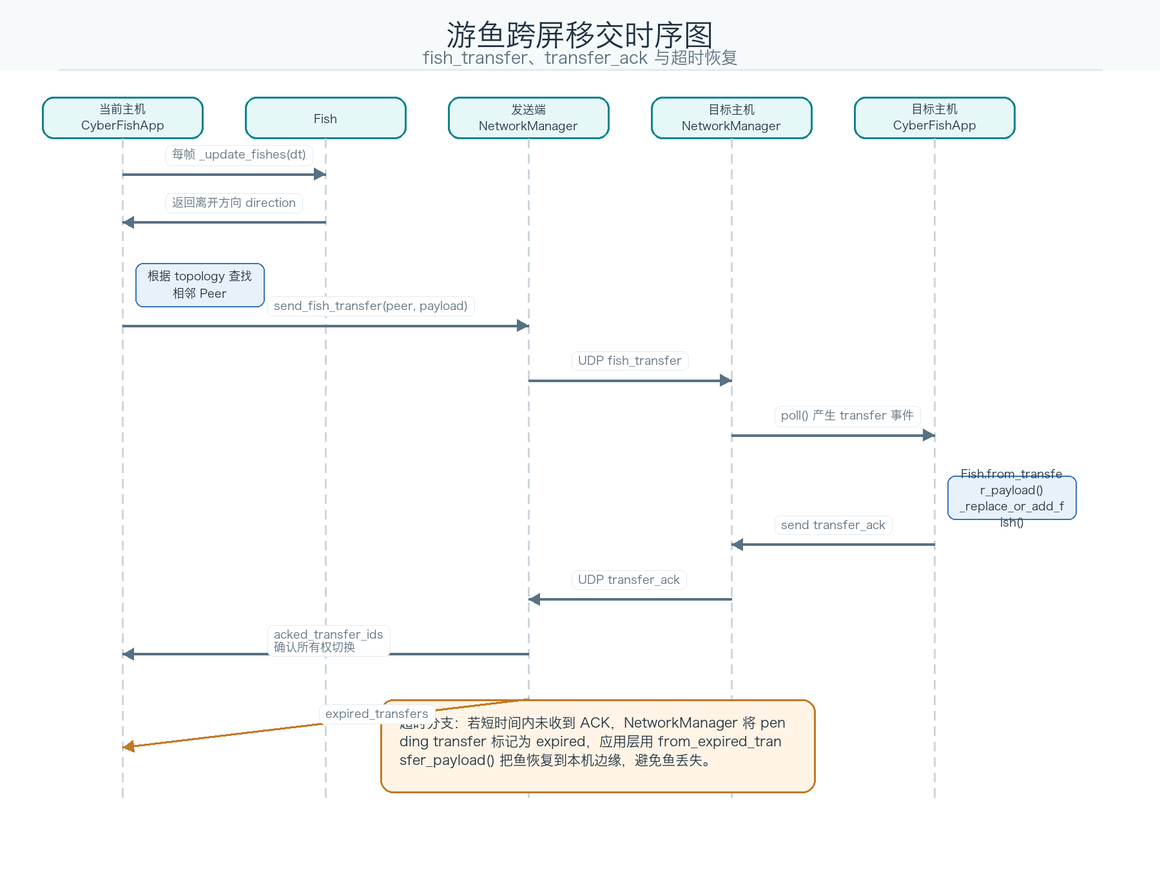
05 · UDP 可靠性
难点二：可靠的跨屏移交
06 / 10 · 3:45–4:45
fish_transfer → transfer_ack → 去重 / 重试 / 超时恢复
Notes:
第二个难点是 UDP 不保证可靠送达。鱼越过开放边界后，发送端把鱼的编号、位置、速度、大小、颜色和深度等状态封装为 fish_transfer 消息。接收端在对应边缘重建鱼，并返回 transfer_ack。发送端只有确认成功后才完成所有权切换；如果没有收到确认，会短间隔重试，超时后将鱼恢复到本机边缘。接收端还会根据 transfer_id 去重，从而降低鱼重复或永久丢失的概率。

Slide 7
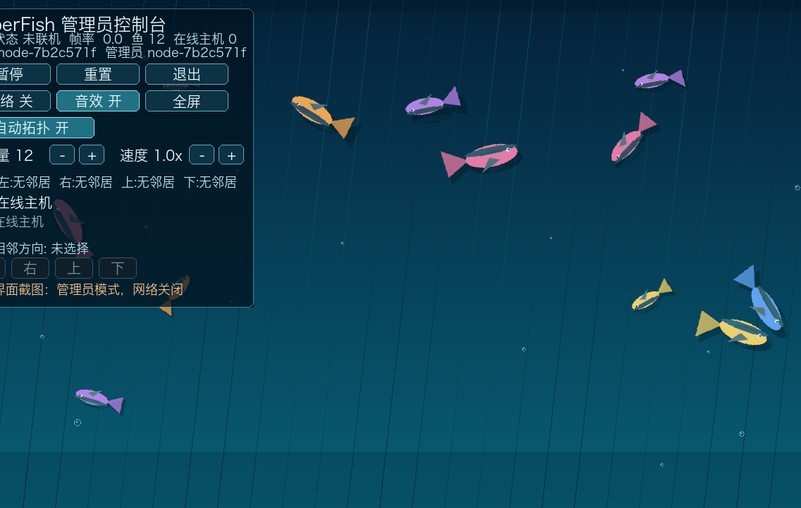
06 · 系统实现
动画与管理员控制台
07 / 10 · 4:45–5:25
伪3D动画
•
独立状态：编号、速度、颜色、大小、深度
•
自然运动：随机目标 + 简化 Boids
•
空间表现：摆尾、旋转、阴影与层次排序
•
环境特效：气泡、水波纹与循环水声
管理员控制
暂停 / 重置 / 鱼数量 / 速度 / 音效 / 网络 / 全屏 / 拓扑
程序当前界面 · 管理员模式
Notes:
动画方面，每条鱼都有独立编号、速度、颜色、大小、深度和动画状态。运动结合随机目标以及简单的分离、对齐和聚合趋势。渲染器绘制鱼身、尾鳍、阴影、气泡和水波纹。不同深度的鱼采用不同缩放比例，因此画面具有一定空间层次。左上角控制台可以调整鱼数量、速度、暂停、重置、音效、网络和全屏状态。

Slide 8
现场演示
切换至三机联动演示
左侧展示节点 ← 中间管理员 → 右侧展示节点
01
02
03
04
在线主机
左右拓扑
完整跨屏
同步控制
管理员画面显示 2 台节点
选择 node_id 并指定方向
鱼从一屏游出并进入相邻屏
暂停、继续、数量或速度同步
录制操作：从本页切到三机广角画面，演示结束后返回下一页
Notes:
下面进行实际演示。中间电脑作为管理员，左右电脑作为展示节点。可以看到系统已经发现两台在线主机。我先选择左侧节点并设置为左邻居，再把另一台设置为右邻居。现在鱼从中间屏幕左边游出后，会从左侧电脑的右边进入；向右游出时则进入右侧电脑。鱼的方向、速度、大小和颜色保持不变。接下来演示暂停、继续、增加鱼数量和调节速度。这些命令由管理员发送，展示节点同步执行，并返回处理结果。

Slide 9
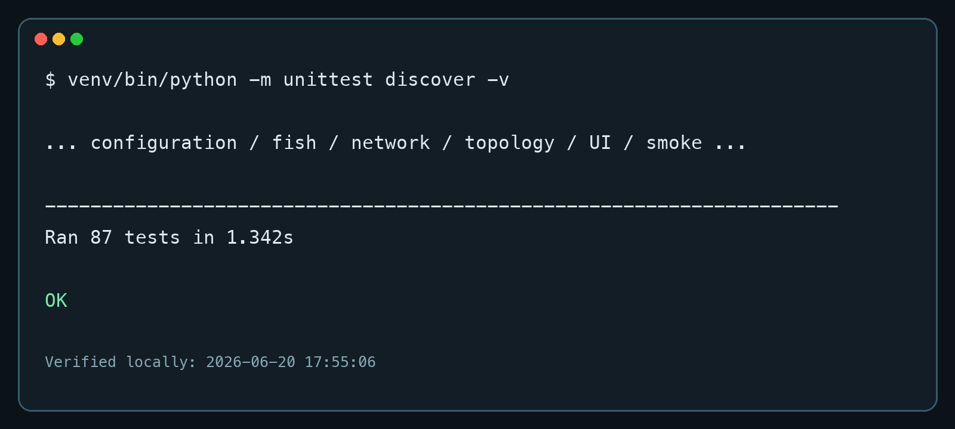
07 · 质量保障
测试验证
09 / 10 · 7:30–8:15
87
项测试全部通过
unittest · 1.342s · OK
覆盖范围
配置 · 鱼模型 · 网络协议 · 拓扑协商 · 控制台 · 应用逻辑 · Headless Smoke
包含发现、跨屏移交、ACK确认、去重与超时恢复
Notes:
项目使用 unittest 编写了配置、鱼模型、网络协议、拓扑协商、控制台、应用逻辑和无窗口冒烟测试。我刚刚实际执行了完整测试，共运行八十七项，结果全部通过。其中包括本机回环环境下的节点发现、鱼移交、ACK确认和超时恢复测试。

Slide 10
08 · 总结
完成闭环，也保留边界
10 / 10 · 8:15–8:55
已完成
仍需验证
后续改进
伪3D游鱼动画
局域网发现与拓扑
跨屏移交与恢复
管理员控制与水流音效
跨屏延迟 < 100ms
连续运行 30 分钟
更多真实设备与分辨率
长期广播稳定性
拖拽式屏幕校准
更精细的鱼类模型
可视化网络诊断
更强的多节点同步
结论：系统核心能力已实现并通过自动化测试；性能指标不编造，留给真实三机现场验收。
谢谢老师
Notes:
本项目完成了从需求分析、架构设计到编码和测试的完整软件工程过程，实现了伪三维游鱼动画、局域网发现、拓扑协调、跨屏移交、管理员控制和水流音效。当前不足是跨屏延迟小于一百毫秒以及连续运行三十分钟仍属于现场验收目标，还需要在更多真实设备上持续测量。后续可以增加拖拽式屏幕校准、更精细的鱼模型和网络诊断功能。我的讲解完毕，谢谢老师。

